Slide 1
Logische lijn van bedrijfsidee
naar invulling/ keuzes in je bedrijf
Missie/visie
Bedrijfsidee/winkelformule
Assortiment
Doelgroep
Pand
Marketingmix
Product
Promotie
Plaats
Prijs
Presentatie
Personeel

Slide 2
Prijs

Slide 3
Prijs
Hoog – laagsegment
Beschrijf wat het prijsniveau van jouw winkel zal zijn.
Geef aan waarom dat zo zal zijn

Slide 4
Prijs termen en feiten waarmee je rekening houdt bij het bepalen van de prijs van een product
Prijsniveau ( Bovenkant / onderkant van de markt)
Middensegment
Omzetsnelheid
Opslagpercentage / omrekenfactor
Risicokosten
Servicekosten
BTW berekening
Prijsstelling (Psychologische prijsstelling 9,99 i.p.v. 10,00)
Prijzenwet (van – voor prijzen)
Mededingingswet (kartelvorming)
Wet op de omzetbelasting (Belasting Toegevoegde Waarde)
Prijsstrategie (Afroomprijs, Penetratieprijs) (duurder → lager prijzen, scherpe aanbiedingsprijs)

Slide 5
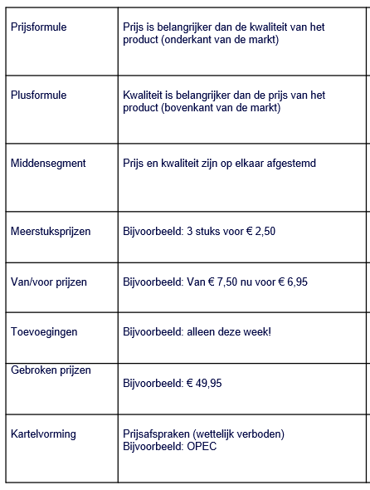
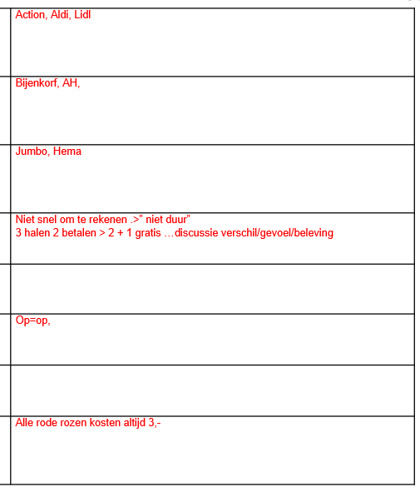
Uitleg en voorbeelden bij termen:

Slide 6
Opdracht - Prijs
Hoe ga jij je producten prijzen? (visueel, cijfermatig)
Opslagpercentage / omrekenfactor
Geef aan welke omrekenfactor jij gaat gebruiken voor levende en dode materialen. Geef aan waarom dat zo zal zijn.
Directe en indirecte kosten
Beschrijf de betekenis van deze begrippen in eigen woorden, met eigen voorbeelden. (volgende slide)
Het opslagpercentage wordt mede bepaald door alle kosten die je als ondernemen moet maken.
Maak een schema met daarin de kosten die mogelijk moet maken en voeg dit toe aan je verslag.
Denk ook aan: Kosten pand, winkeliersvereniging, vergunningen etc.

Slide 7
Toelichting directe en indirecte kosten:
Directe kosten:
Kosten die je direct aan een product/project kan toekennen
Producten-artikelen, ondergrond, hulpmaterialen, decoratiematerialen
Indirecte kosten:
Kosten die niet op 1 product/artikel terug te herleiden zijn, bijvoorbeeld:
gas, water, elektra, huur-hypotheek, verzekering, arbeid, abonnementen, vergunningen, autokosten enz.
Indirecte kosten en directe kosten: verschil en voorbeelden (2023) (succesvolboekhouden.nl)

Slide 8
Prijs
Verkoopprijsberekening
Denk ook aan het BTW-tarief.
9% en 21 %

Slide 9
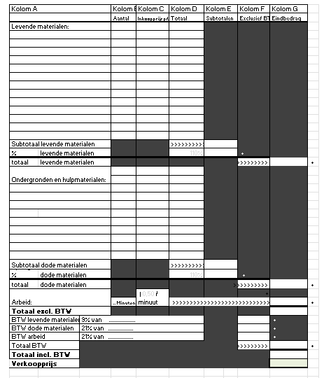
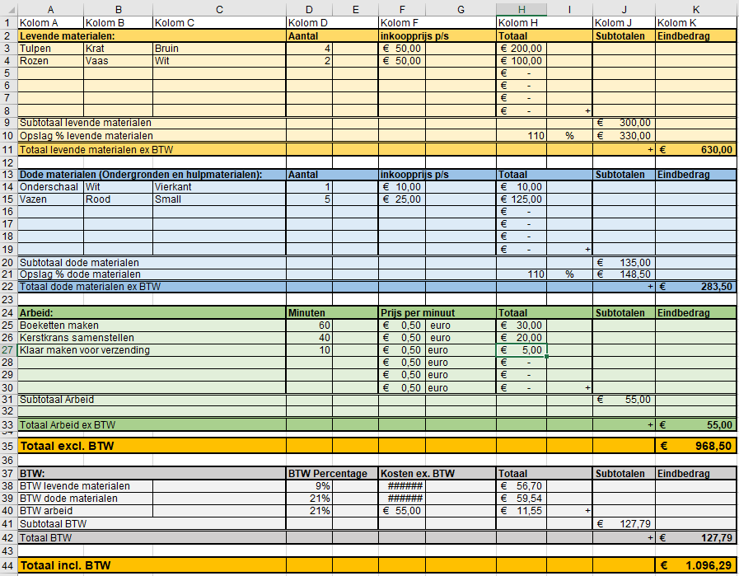
Prijsberekening (2 formats)

Slide 10
Toelichting berekening (en format 2)
Opslag berekenen:
Bedrag X opslag% = bedrag opslag
100
Opslag% hoger of lager afhankelijk van type bedrijf en omzetsnelheid product

Slide 11
Opslag berekenen:
Bedrag X opslag% = bedrag opslag
100
* Voor dode materialen wordt soms een ander (lager) opslag% berekend dan bij levende materialen vanwege minder risico

Slide 12
Hoogte van het arbeidsbedrag / minuut is afhankelijk van de ervaring/diploma’s van de personen (personeel) en type bedrijf.
Mogelijke verdeling:
- ondernemer/manager (ervaring) min. € 0,50 / min. (€ 30,- /uur)
- vakexpert / eerste binder (niv.4) € 0,40 / min
- vakbekwaam medewerkers / tweede binder (niv.3) € 0,30 / min
- medewerker bloemenbranche (niv.2) € 0,20 / min

Slide 13
Berekenen:
Bedrag x BTW-% = Totaal BTW-bedrag
100
Voorbeeld:
630 X 9 = 56,70
100
Levende materialen 9% (met uitzondering van stronken, mos, soms droogbloemen = 21%)
Dode materialen 21%
Alles over btw en internationaal zakendoen (kvk.nl)

Slide 14
Kies het format welke voor jou het prettigste werkt
Het format gebruik je voor de berekening van je praktijk bloemwerk
Wijk je af van de standaard gegevens (opslag 110%, arbeidsbedrag) dan geef je aan waarom/motivatie → hiermee laat je goed zien dat je de theorie begrijpt (samenkomen van bedrijfsidee/gegevens/verplichtingen)
Verwerk deze opdracht in je verslag.

